Slide 1

html5

Slide 2
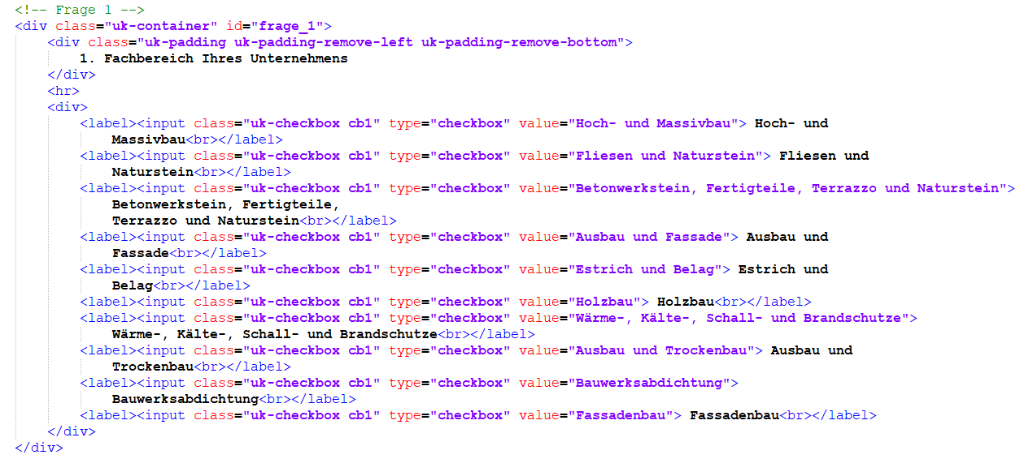
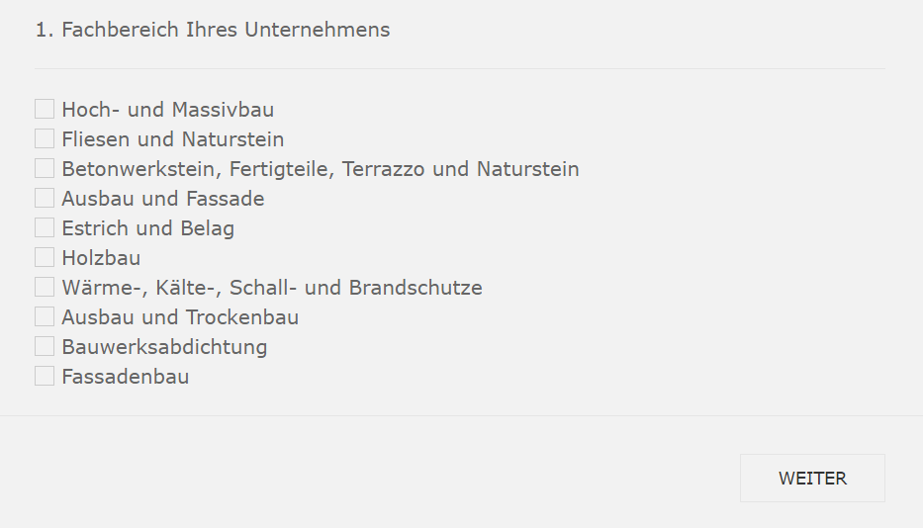
CHECKBOXES

Slide 3
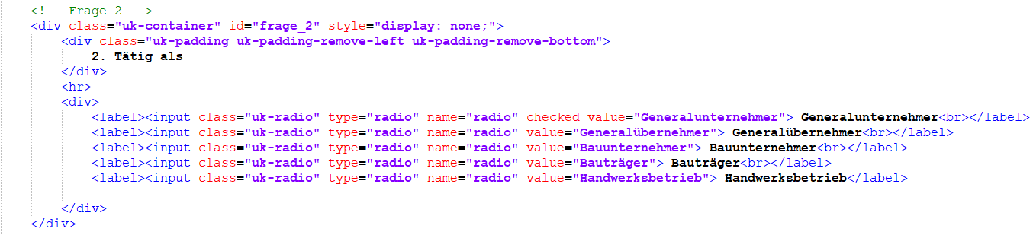
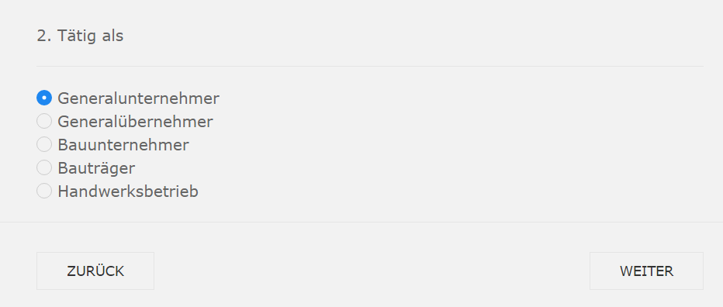
RADIO BUTTONS

Slide 4
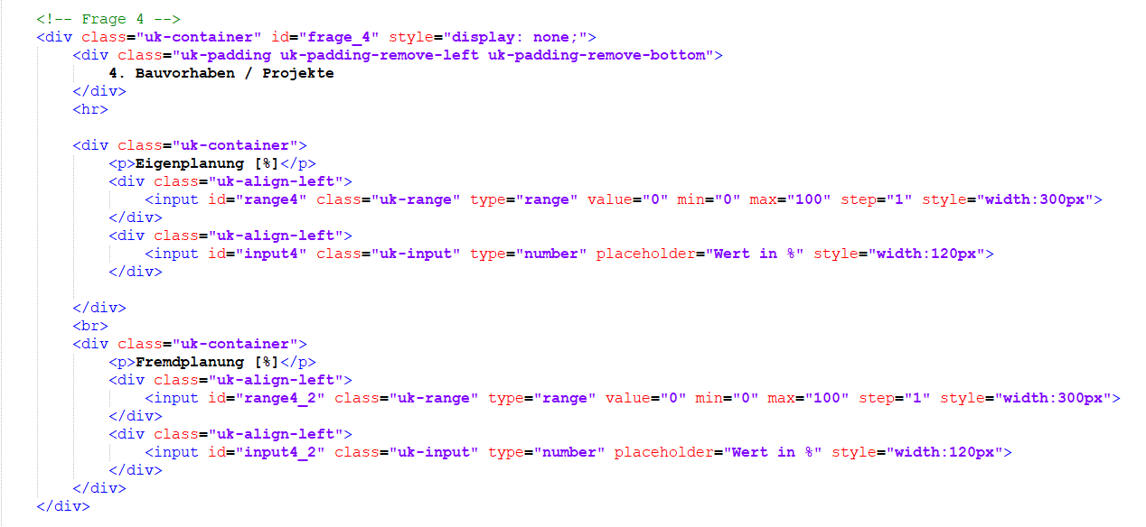
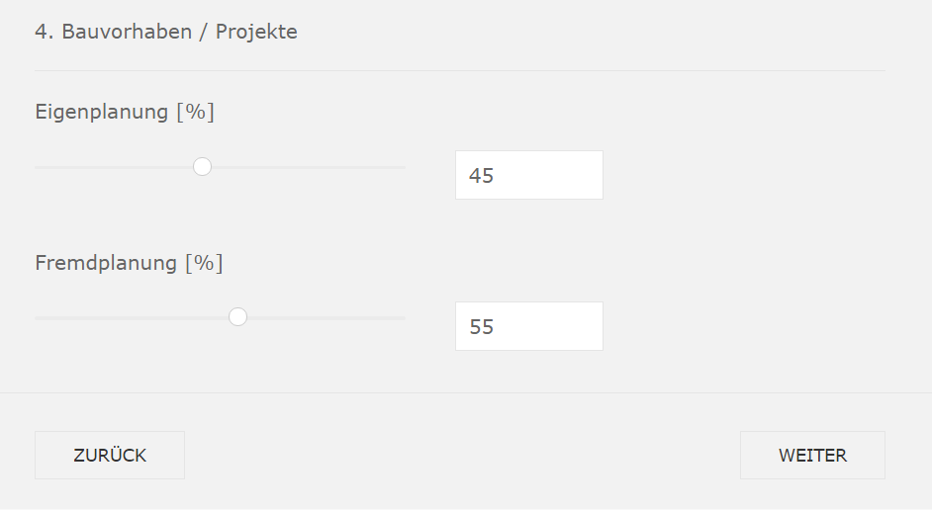
Range sliders

Slide 5
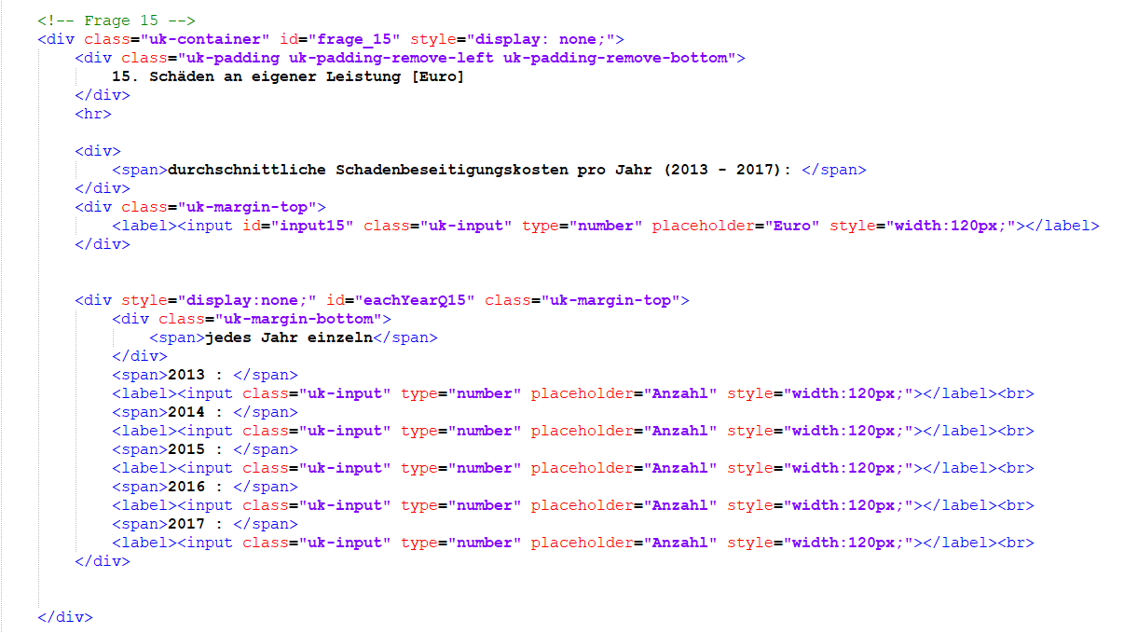
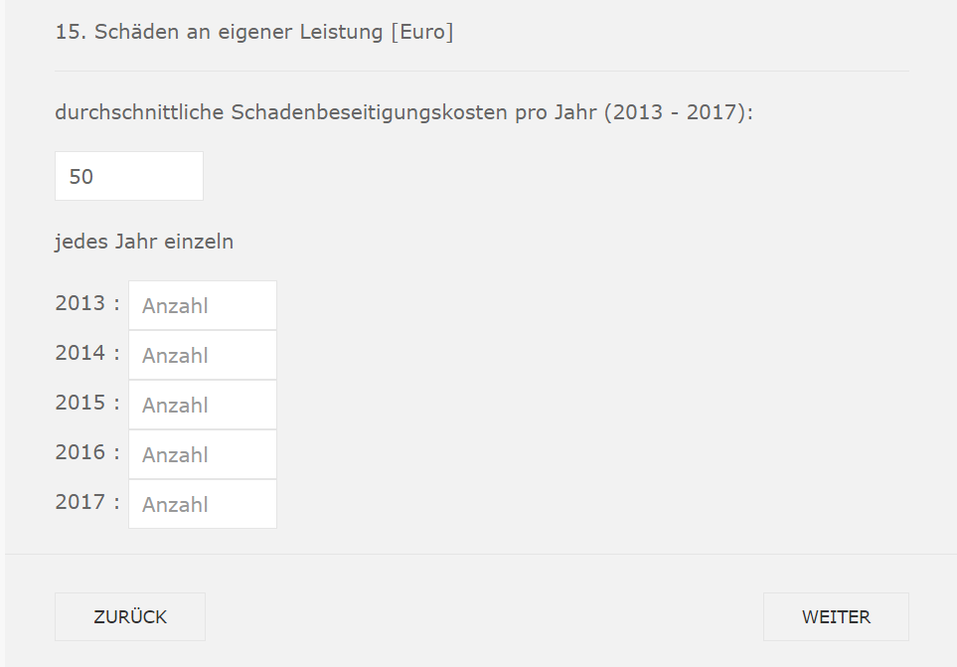
INPUTs

Slide 6

UIKIT: CSS framework

Slide 7
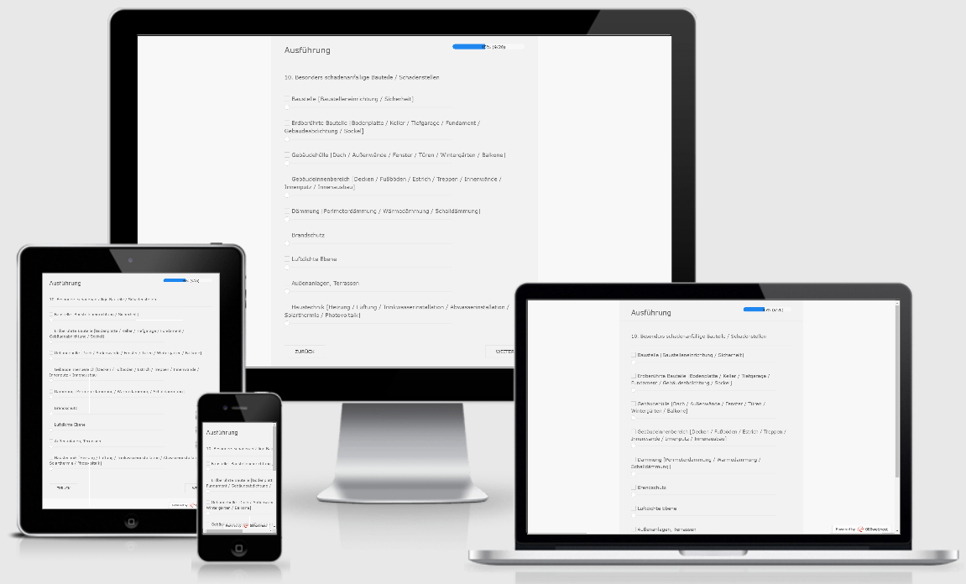
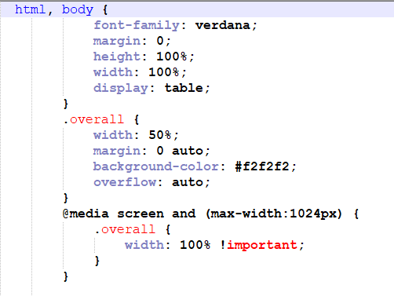
CSS

Slide 8

Vue

Slide 9
Vue
Clientseitiges JavaScript-Webframework
Databinding durch das MVVM-Muster.
Zum Erstellen von Single-Page-Webanwendungen.
Kann auch in Multipage Webseiten verwendet werden.
Ähnlich zu AngularJS und ReactJS

Slide 10
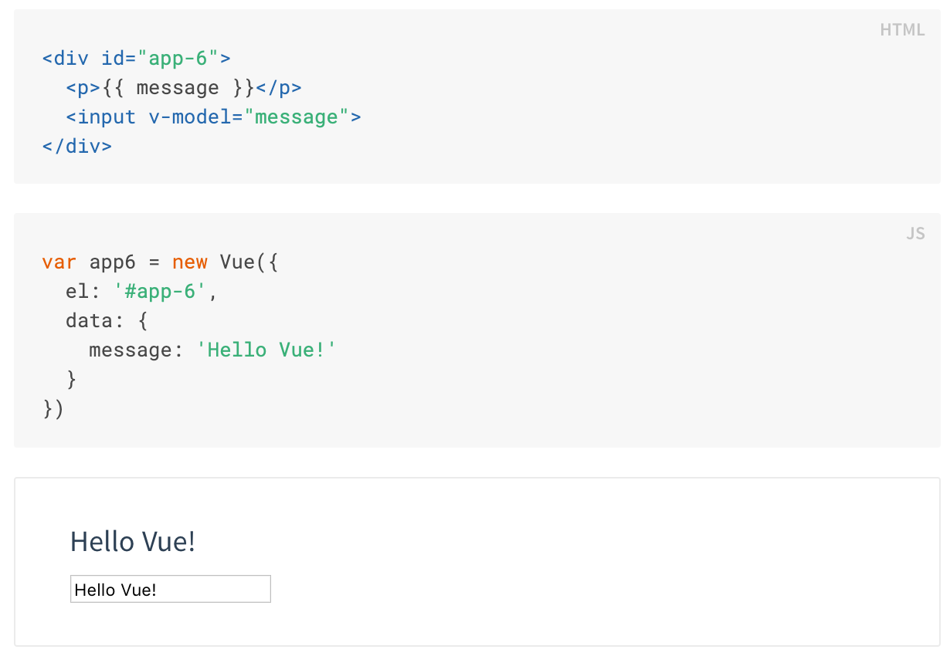
Databinding

Slide 11
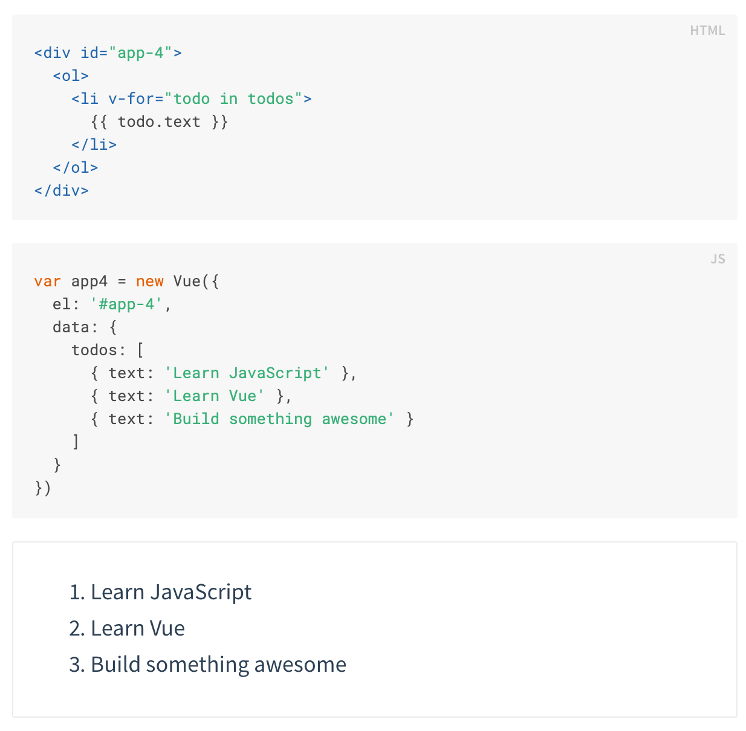
Template Syntax

Slide 12
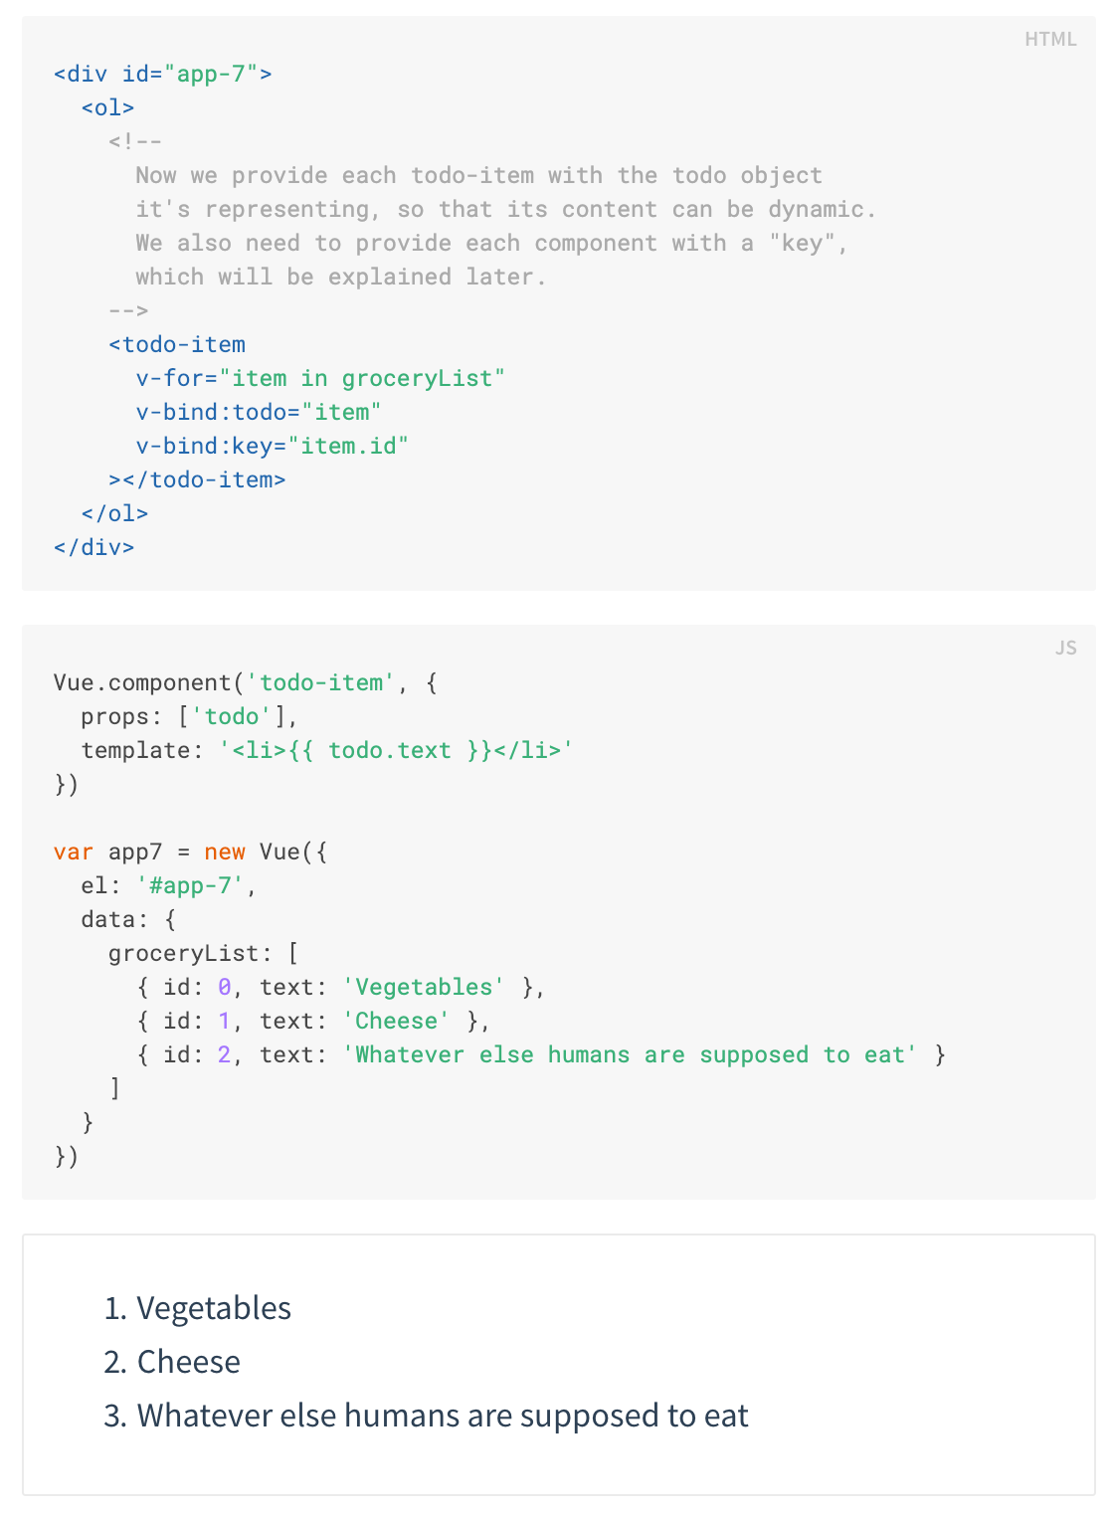
Components

Slide 13
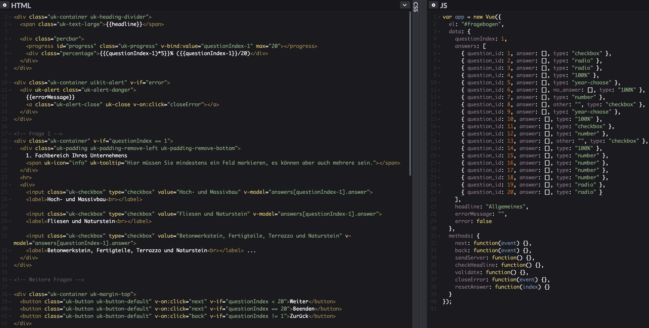

Slide 14
